Slide 1
10.2 子群与群的陪集分解
子群的定义
子群的判定定理
群G的中心C
生成子群
陪集

Slide 2
子群的定义
定义：设G是群，H是G的非空子集，如果H关于G中的运算构成群，则称 H 是 G 的子群, 记作 H≤G. 若 H 是G的子群，且 H⊂G，则称H是G的真子群，记作H<G。
对任何群G都存在子群。G和{e}都是G的子群，称为G的平凡子群.
例：设<G,*>为群，定义集合S如下：
证明<S,*> 是<G,*>的子群。

Slide 3


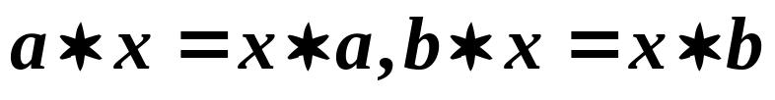
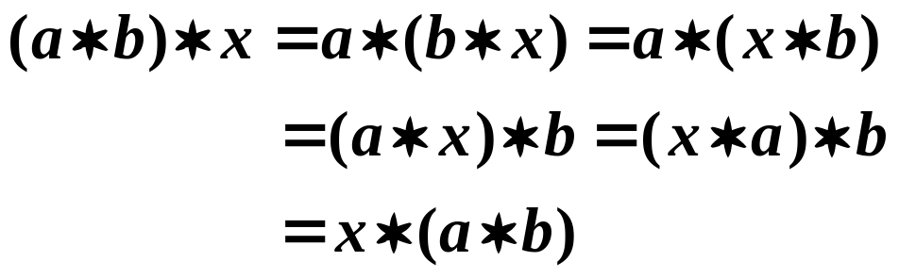



子群的定义
证：(1) 由S集合的定义可知
(2) 证明S对运算*封闭。
(3) 证明S中含有单位元e（G中的单位元）。

Slide 4

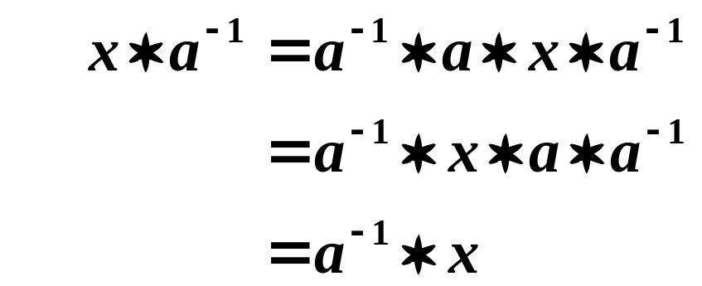

子群的定义
(4) 证明S中的任意元素都存在逆元
由(1)～(4)证明了<S,*> 是<G,*>的子群。

Slide 5
子群判定定理
判定定理1：设 G 为群，H是 G 的非空子集。H是G的子群当且仅当
(1) ∀x, y∈H有 xy∈H；
(2) ∀x∈H有 x⁻¹∈H 。
判定定理2：设 G 为群，H 是 G 的非空子集。H 是 G 的子群当且仅当∀x, y∈H有 xy⁻¹∈H。

Slide 6
子群判定定理
判定定理3：设 G 为群，H是 G 的非空子集，如果H是有穷集，则H是G的子群当且仅当∀x, y∈H有 xy∈H。
注意：G为群，H为G的非空子集
判定定理1和2适用于任何的H
判定定理3只适用于H为有限集的情况

Slide 7
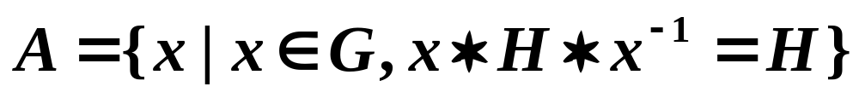
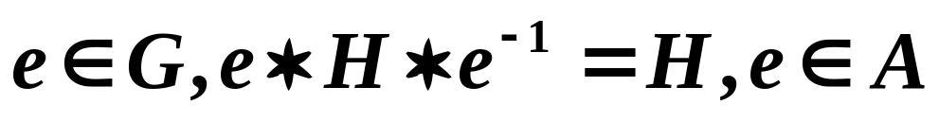
子群判定定理
例：设<H,*>是群<G,*>的子群，如果
证明：<A,*>是<G,*>的子群。
证：存在
所以A是G的非空子集。
根据判定定理2可知：
只要证对于 ∀x, y∈A有 x*y⁻¹∈A即可。

Slide 8
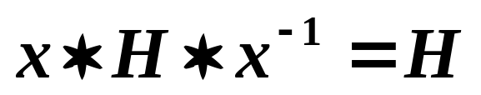
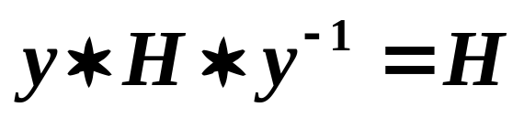
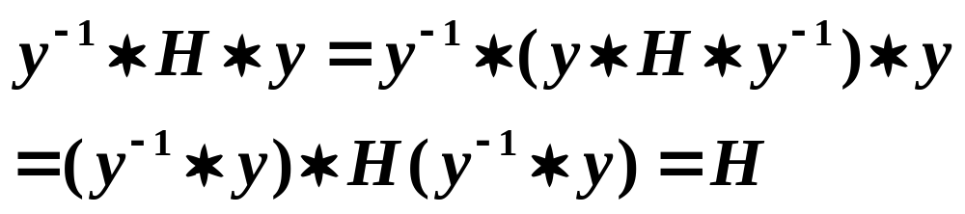
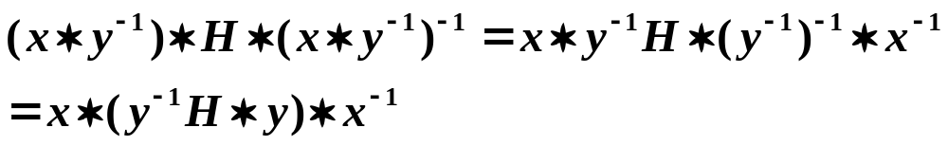
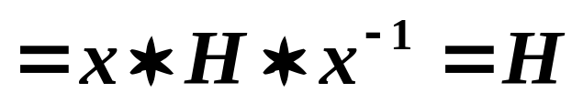
子群判定定理
∀x, y∈A
∀x, y∈A x∈G, y∈G, y⁻¹∈G, 所以 x*y⁻¹∈G
综上所述，x*y⁻¹∈A，所以<A,*>是<G,*>的子群。

Slide 9
生成子群
例：设 G 为群，a∈G，令 H = { a^{k} |k∈Z }，证明：H是G的子群。
证：首先由 a∈H 知道H≠∅。
任取 a^{m}, a^{l} ∈H,
则 a^{m} (a^{l})⁻¹ = a^{m} a^{−l} = a^{m−l}∈H
根据判定定理2可知H≤G。
  由a生成的子群,记作<a>

Slide 10
生成子群
整数加群<Z,+>，由2生成的子群是
<2>= {2k |k∈Z }=2Z
模 6 加群 <Z₆,⊕ >中，由2生成的子群
<2>= {0,2,4}
Klein四元群 G = {e, a,b,c} 的所有生成子群是：
<e> = {e}, <a> = {e, a}, <b> = {e,b}, <c> = {e,c}。

Slide 11
群G 的中心C
例：设 G 为群, 令C={ a|a∈G∧∀x∈G (ax=xa)}，证明 C是G的子群。
证：e∈C，C是G 的非空子集。
任取 a, b∈C，证明 ab⁻¹与 G 中所有的元素都可交换. ∀x∈G，有
(ab⁻¹)x = ab⁻¹x = ab⁻¹(x⁻¹)⁻¹ = a(x⁻¹b)⁻¹ = a(bx⁻¹)⁻¹
= a(xb⁻¹) = (ax)b⁻¹ = (xa)b⁻¹ = x(ab⁻¹)
所以ab⁻¹∈G，由判定定理可知 C≤G。

Slide 12
右陪集
定义： 设G为群,H≤G ∀a∈G，令
Ha=｛ha | h∈H｝
称Ha是子群H在G中的右陪集，简称为H的右陪集，称a叫做右陪集Ha的代表元。

Slide 13
例10.11 （1）设G=⎨e,a,b,c⎬是Klein四元群，H=⎨e,a⎬是<G,*>子群。那么H的所有右陪集是：
He={ee, ae}
={e,a}
=H
Ha={ea, aa}
={a,e}
=He=H
Hb={eb, ab}
=⎨b,c⎬
Hc={ec, ac}
={c,b}
=Hb
且G= {e,a} ∪{b,c}，
{e,a} ∩{b,c} =∅
H的所有右陪集只有两种，即{e,a}和｛b,c｝

Slide 14
（2）G={f 1, f 2, f 3, f 4, f 5, f 6}关于*运算构成群
* | f₁ f₂ f₃ f₄ f₅ f₆
f₁ f₂ f₃ f₄ f₅ f₆
f₁ f₂ f₃ f₄ f₅ f₆
f₂ f₁ f₅ f₆ f₃ f₄
f₃ f₆ f₁ f₅ f₄ f₂
f₄ f₅ f₆ f₁ f₂ f₃
f₅ f₄ f₂ f₃ f₆ f₁
f₆ f₃ f₄ f₂ f₁ f₅
H ={f 1, f 2}是G的子群

Slide 15
那么H的所有右陪集是：
Hf1={f1f1, f2f1}
Hf2={f1f2, f2f2}
={f2, f1}
={f1, f2}
Hf3={f1f3, f2f3}
={f3, f5}
Hf4={f1f4, f2f4}
={f4, f6}
Hf5={f1f5, f2f5}
={f5, f3}
Hf6={f1f6, f2f6}
={f6, f4}
H的所有右陪集一共有三种，即｛f 1, f 2｝,{f 3, f 5},{f 4, f 6}
且G= {f 1, f 2}∪{f 4, f 6} ∪ {f 3, f 5}
{f 1, f 2} ∩{f 3, f 5} ∩{f 4, f 6} =∅
结论：设H是群G的子群，则
(1) ∀a,b∈G, Ha=Hb 或 Ha∩Hb=∅
(2) ∪{Ha| a∈G} = G

Slide 16
这样H的所有不同的右陪集构成G的一个划分。
设G=⎨e,a,b,c⎬是Klein四元群，H=⎨e,a⎬≤G。那么H导出对G的划分是：
{H，Hc}。
例10.11（2）中H的不同的右陪集Hf1 ,Hf3 ,Hf4构成了G={f1, f2, f3, f4, f5, f6}的一个划分。
利用群G的一个子群H，定义了G的一个等价关系，这个等价关系决定了G的一个划分，每个等价类Ha称为右陪集，且∀a ∈G， H ≈Ha。类似地也定义了左陪集：aH={ah|h ∈H }, a∈G。

Slide 17
例：设G为模12加群，求<3>在G中所有的左陪集。
解：<3>={0,3,6,9 } ， <3>的所有左陪集如下
0<3>={0,3,6,9 } 1<3>={1,4,7,10} 2<3>={2,5,8,11}
3<3>={0,3,6,9 } 4<3>={1,4,7,10} 5<3>={2,5,8,11}
6<3>={0,3,6,9 } 7<3>={1,4,7,10} 8<3>={2,5,8,11}
9<3>={0,3,6,9 } 10<3>={1,4,7,10} 11<3>={2,5,8,11}
由于模加群满足交换律，所以 <3>的所有右陪集与对应的左陪集相等。

Slide 18
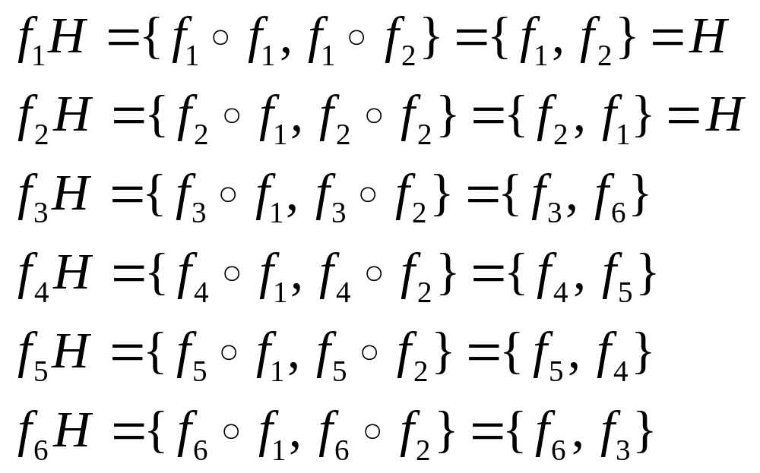
续例10.11（2）：群G={f₁, f₂, f₃, f₄, f₅, f₆} ，子群H ={f₁, f₂}，考虑H的左陪集。
H f₁= f₁ H
H f₂= f₂H
H f₃≠ f₃ H
H f₄≠ f₄ H
H f₅≠ f₅ H
H f₆≠ f₆ H
由此可见对于群G的子群H不能保证有Ha=aH。

